Slide 1
Stavba atomu

Slide 2
Základní pojmy
? Co je to ATOM ?
? Ze kterých částí se skládá atom?
? Co je to elektroneutrální atom ?
Atomy jsou základní stavební částice všech látek
Atom se skládá z:
Atomového jádra → obsahuje protony p⁺ a neutrony n⁰
Elektronového obalu → obsahuje elektrony e⁻
Takový atom, který nemá elektrický náboj → má v elektronovém obalu stejný počet elektronů (e⁻), jako je v jádře protonů (p⁺)

Slide 3
? Co je to ION ?
? Co je to kation ?
? Co je to anion ?
Je to atom, který nese elektrický náboj → buď +, nebo –
Takový ion, který má náboj (+)
Kationty vznikají z atomů těch prvků, které mají malou elektronegativitu („nechají si ukrást elektrony“)
Takový ion, který má náboj (–)
Anionty vznikají z atomů těch prvků, které mají velkou elektronegativitu („kradou jiným atomům elektrony“)

Slide 4
? Co je to ELEKTRONEGATIVITA ?
Schopnost atomů určitého prvku elektrony atomům jiných prvků
Číselná hodnota elektronegativity je uvedena v periodické soustavě prvků
Elektronegativita je důležitá vlastnost prvků → rozhoduje o typu chemické , která vznikne mezi
při tvorbě sloučenin
Největší elektronegativitu ze všech prvků periodické soustavy má
Atomy žádného prvku nemohou odebrat („ukrást“) atomům Fluoru elektrony
přitahovat („krást“)
u značky prvku
vazby
atomy
Fluor → 4,1

Slide 5
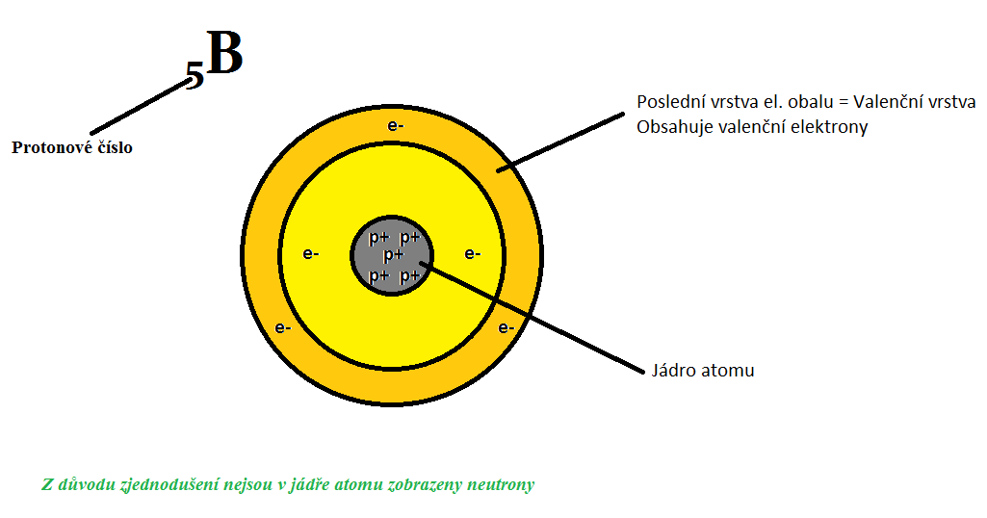
Stavba atomu Boru

Slide 6
? Co je to MOLEKULA ?
Uveďte alespoň 3 příklady molekul
? Co znamená pojem disociace MOLEKULY ?
Je to částice složená ze 2 nebo více sloučených atomů
H2 – plynný vodík
H2O – voda
NH3 – amoniak (čpavek)
CO2 – oxid uhličitý
CH4 - methan
Je to rozštěpení chemických vazeb mezi atomy v molekule a rozpad molekuly

Slide 7
Shrnutí základních pojmů určených k zapamatování
Atom
Elektroneutrální atom
Ion (kation, anion)
Elektronegativita prvku
Atomové jádro (protony, neutrony)
Elektronový obal (elektrony)
Valenční vrstva elektronového obalu
Valenční elektrony

